Slide 1


Slide 2

Diretoria Executiva
Presidente: Ana Maria Emos Ferreira
Assessoria Especial: Cleide Maria Ribeiro
Chefe de Gabinete: Vera Márcia Pereira da Silva
Diretoria Previdenciária : Gustavo Henrique Castro Alves
Diretoria Administrativa e Financeira: Noêmia Soares de Oliveira Santos
Diretoria de Recursos Humanos: Débora Cipriano Corsino

Slide 3
Órgãos Colegiados
Conselho Municipal de Previdência
Conselho Fiscal de Previdência
Comitê de Investimentos

Slide 4

Segurados do RPPS - SENAPREV
Servidores concursados - Ativos (4.320)
Servidores concursados - Aposentados (439)
Pensionistas - dos servidores concursados (148)
Total de Segurados do SENAPREV - 5.223

Slide 5
Percentuais de Contribuições
14% (Servidor)
15,48% (Patronal)
Aporte Financeiro- R$ 1.107.578,77
Limites de Contribuição
Até o subsídio do Chefe do Poder Executivo
RPC – Lei Municipal n° 2.515, de 03/12/2021 (R$ 7.786,02)*

Slide 6
Receita Mensal
Contribuição Servidor- R$ 2.685.277,80
Contribuição Patronal - R$ 2.924.006,49
Aporte Financeiro – R$ 1.107.578,77
Parcelamento de dívidas – R$ 1.141.731,89
Rendimentos financeiros – R$ -218.442,58
Contribuição servidor cedido – R$ 75.044,24
Comprev – R$ 407.771,28
Total das Receitas (abr./24) – R$ 8.122.967,89

Slide 7
Despesa Mensal
Folha aposentados – R$ 2.382.419,89
Folha pensionistas – R$ 381.370,38
Despesas administrativas – R$ 337.432,62
Total das despesas (abr./24) – 3.101.222,89

Slide 8
Saldo Financeiro
(ref. abr/2024)
Receitas: R$ 8.122.967,89
Despesas: R$ 3.101.222,89
Saldo positivo: R$ 5.021.745,00

Slide 9
Patrimônio (imóveis)
Prédio Comercial (antiga SEPLAN)- R$ 1.550.000,00
Prédio Comercial (antigo Espaço Fama I) – R$ 6.383.333,00
Lote no Conjunto Sabiá – R$ 1.746.667,00
Lote no Conjunto Sabiá – R$ 1.696.667,00
Valor Total do Imóveis – R$ 11.376.667,00

Slide 10
Evolução do Patrimônio Financeiro
Janeiro/2021 – R$ 262.738.082,66
Janeiro/2022 – R$ 305.598.933,42
Janeiro/2023 - R$ 365.922.502,95
Abril/2024 – R$ 491.266.545,06
Até Abril/2024, houve um crescimento financeiro em relação a Janeiro /21 de quase 87,00%.

Slide 11
PRÓ-GESTÃO
Programa do Ministério da Previdência de Certificação dos para as melhores práticas de gestão em RPPS
SENAPREV – Nível I

Slide 12





Fique por Dentro acessando nossas redes sociais
Facebook: Senaprev Previdencia
Instagram: Senaprev
Youtube: @senaprev2623
Site: Senaprev.go.gov.br
telefone: (62) 3532 2046
WhatsApp: (62) 992961984
E-mail: Senaprev.previdência@gmail.com

Slide 13
Cenário do RPPS
Regras dos Benefícios Previdenciários do RPPS

Slide 14

Reflexão
“Passei a vida inteira procurando certas respostas. Finalmente, quando as encontrei, mudaram as perguntas.”
Citação do Ministro Carlos Ayres de Britto, in Teoria da Constituição – Forense 2003.

Slide 15
O que são RPPS?
São sistemas previdenciários específicos para servidores públicos com objetivo de prover segurança financeira na aposentadoria dos servidores.
Quem São os Participantes? Quem faz parte do RPPS?
Servidores públicos efetivos federais, estaduais e municipais. Beneficiários e dependentes.

Slide 16
MANUTENÇÃO DA FILIAÇÃO AO RPPS
Manutenção da Filiação ao RPPS
Cedido
Com ou sem ônus
Adm. Direta ou Indireta
Licenciado
Ocupar mandato eletivo
Com ou sem ônus
Afastamento do país
Cessão
Licenciamento
Afastamento para exercício de cargo temporário ou função pública

Slide 17
PERDA DA QUALIDADE DE SEGURADO
Perda da qualidade de segurado RPPS
Morte
Exoneração
Demissão
Cassação da aposentadoria
Transcurso do tempo de duração
Demais condições da pensão por morte (lei do Ente)
Decisão judicial

Slide 18
CONTRIBUINTES FORA DA FOLHA DE PAGAMENTO
Funcionários cedidos a outros entes – Ficarem atentos aos repasses das contribuições servidor/patronal ao RPPS;
Licença por Interesse Particular – Procurar o Instituto para negociar as parcelas de contribuição servidor/patronal;
Averbação do tempo trabalhado em outros entes e na iniciativa privada no município – Verificar a viabilidade.

Slide 19
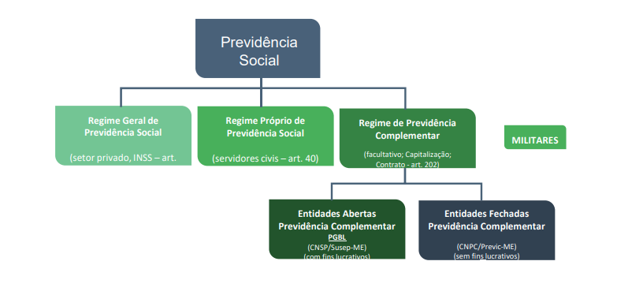

Slide 20
Tipos de Benefícios Previdenciários

Slide 21
EC n° 103/2019 - Limitação
EC n° 103/2019 - Art. 9º ...
§ 2º O rol de benefícios dos regimes próprios de previdência social fica limitado às aposentadorias e à pensão por morte.
EC n° 103/2019 - Art. 9º ...
§ 3º Os afastamentos por incapacidade temporária para o trabalho e o salário-maternidade serão pagos diretamente pelo ente federativo e não correrão à conta do regime próprio de previdência social ao qual o servidor se vincula.
Tornando-se benefícios estatutários e assistencial.
Aposentadoria
Pensão por Morte

Slide 22
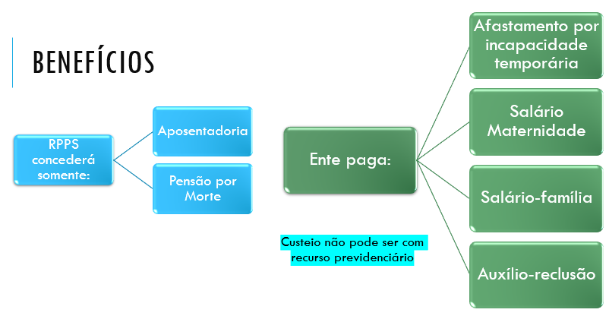

Slide 23
Regras de Benefícios Previdenciários

Slide 24

Emenda Constitucional n° 103/2019
Art. 20
...
§ 4º Aplicam-se às aposentadorias dos servidores dos Estados, do Distrito Federal e dos Municípios as normas constitucionais e infraconstitucionais anteriores à data de entrada em vigor desta Emenda Constitucional, enquanto não promovidas alterações na legislação interna relacionada ao respectivo regime próprio de previdência social.

Slide 25
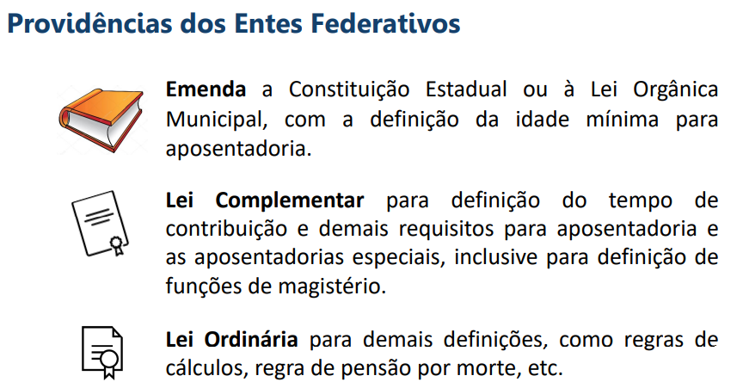

Slide 26

REFORMA PREVIDENCIÁRIA - MUNICÍPIO
EMENDA DA LEI ORGÂNICA
N° 030/2021
22 DE DEZEMBRO DE 2021
VIGÊNCIA 01/01/2022

Slide 27

APOSENTADORIA POR INVALIDEZ / APOSENTADORIA POR INCAPACIDADE PERMANENTE

Slide 28
APOSENTADORIA POR INCAPACIDADE PERMANENTE - EC n° 103/2019
Art. 40. §1°. O servidor abrangido por regime próprio de previdência social será aposentado:
I - por incapacidade permanente para o trabalho, no cargo em que estiver investido, quando insuscetível de readaptação, hipótese em que será obrigatória a realização de avaliações periódicas para verificação da continuidade das condições que ensejaram a concessão da aposentadoria, na forma de lei do respectivo ente federativo. (Redação dada pela EC nº 103, de 2019)
HOMEM/MULHER
Incapacidade permanente para o trabalho, no cargo em que estiver investido, quando insuscetível de readaptação.
Forma de Cálculo: 60% + 2% por ano de contribuição que exceder 20 anos x Média dos Salários de Contribuição.
Teto do benefício: RGPS.
Exceção: invalidez decorrente de acidente de trabalho; doenças profissionais; doenças do trabalho.
Forma de Cálculo: 100% x Média dos Salários de Contribuição.
Reajuste do Benefício: dar-se-á nas mesmas datas e com os mesmos índices utilizados para o reajuste dos benefícios do RGPS, para preservação do valor real.

Slide 29
APOSENTADORIA POR INCAPACIDADE PERMANENTE - EC n° 103/2019
Art. 37. (...) § 13. O servidor público titular de cargo efetivo poderá ser readaptado para exercício de cargo cujas atribuições e responsabilidades sejam compatíveis com a limitação que tenha sofrido em sua capacidade física ou mental, enquanto permanecer nesta condição, (...)
E a habilitação e o nível de escolaridade para o outro cargo?
(...) desde que possua a habilitação e o nível de escolaridade exigidos para o cargo de destino, (...)
Como ficará a remuneração? (...) mantida a remuneração do cargo de origem.

Slide 30

APOSENTADORIA COMPULSÓRIA

Slide 31
APOSENTADORIA COMPULSÓRIA - EC n° 103/2019
(art. 40, § 1º, inciso II, da Constituição Federal, com redação da EC nº 41/2003 e alteração legal vigente) Aplicável aos servidores titulares de cargos efetivos da União, dos Estados, do Distrito Federal e dos Municípios, incluídas suas autarquias e fundações.
A aposentadoria compulsória independe de requerimento, devendo ser declarada ex-ofício pela autoridade do RPPS.
HOMEM/MULHER
Aposentadoria aos 75 (setenta e cinco) anos de idade, com proventos proporcionais ao tempo de contribuição.
Forma de cálculo: Aplicação da média aritmética simples das maiores contribuições efetuadas a partir de julho/1994.
Teto do benefício: Remuneração do servidor no cargo efetivo.
Reajuste do Benefício: dar-se-á nas mesmas datas e com os mesmos índices utilizados para o reajuste dos benefícios do RGPS, para preservação do valor real.
Obs.: Não se aplicou a média aritmética no cálculo dos benefícios concedidos até 19/02/2004, para os quais considerou-se a última remuneração no cargo efetivo.

Slide 32

APOSENTADORIA VOLUNTÁRIA - IDADE

Slide 33
APOSENTADORIA VOLUNTÁRIA – IDADE – EC n° 103/2019
(Art. 40 § 1º, inciso III, da CF)
Todos os servidores | HOMEM
HOMEM | MULHER
Tempo de Contribuição: (25 anos) * Tempo no serviço público: (10 anos) * Tempo no cargo: (5 anos) * Idade mínima: 65 anos | Tempo de Contribuição: (25 anos) * Tempo no serviço público: (10 anos) * Tempo no cargo: (5 anos) * Idade mínima: 62 anos
Forma de cálculo: Os proventos de aposentadoria corresponderão a 60% (sessenta por cento) da média aritmética correspondentes a 100% (cem por cento) do período contributivo, desde a competência julho de 1994 ou desde a do início da contribuição, se posterior àquela competência, com acréscimo de 2 (dois) pontos percentuais para cada ano que exceder o tempo de 20 (vinte) anos de contribuição.
Reajuste do Benefício: Dar-se-á nas mesmas datas e com os mesmos índices utilizados para o reajuste dos benefícios do RGPS, para preservação do valor real.

Slide 34
APOSENTADORIA VOLUNTÁRIA – IDADE – EC n° 103/2019
Art. 10. Até que entre em vigor lei federal que discipline os benefícios do regime próprio de previdência social dos servidores da União, aplica-se o disposto neste artigo.
§ 1º Os servidores públicos federais serão aposentados:
I - voluntariamente, observados, cumulativamente, os seguintes requisitos:
a) 62 (sessenta e dois) anos de idade, se mulher, e 65 (sessenta e cinco) anos de idade, se homem; e
b) 25 (vinte e cinco) anos de contribuição, desde que cumprido o tempo mínimo de 10 (dez) anos de efetivo exercício no serviço público e de 5 (cinco) anos no cargo efetivo em que for concedida a aposentadoria;

Slide 35

APOSENTADORIA VOLUNTÁRIA – IDADE E TEMPO DE CONTRIBUIÇÃO

Slide 36
APOSENTADORIA VOLUNTÁRIA – IDADE E TEMPO DE CONTRIBUIÇÃO – EC n° 103/2019
Art. 35. Revogam-se:
I - os seguintes dispositivos da Constituição Federal:
...
II - os arts. 9º, 13 e 15 da Emenda Constitucional nº 20, de 15 de dezembro de 1998;
III - os arts. 2º, 6º e 6º-A da Emenda Constitucional nº 41, de 19 de dezembro de 2003;
IV - o art. 3º da Emenda Constitucional nº 47, de 5 de julho de 2005.

Slide 37
APOSENTADORIA VOLUNTÁRIA – IDADE E TEMPO DE CONTRIBUIÇÃO – EC n° 103/2019
(art. 15 da EC 103/2019) – SISTEMA DE PONTOS Ingressado no serviço público em cargo efetivo até a data de entrada EC 103/2019
MULHER* | HOMEM*
Tempo de contribuição: (30 anos) Tempo no serviço público: (20 anos) Tempo no cargo: (5 anos) Idade mínima: 56 anos ** Somatório da idade e do tempo de contribuição, incluídas as frações, equivalente a 86 (oitenta e seis) pontos*** | Tempo de contribuição: (35 anos) Tempo no serviço público: (20 anos) Tempo no cargo: (5 anos) Idade mínima: 61 anos ** Somatório da idade e do tempo de contribuição, incluídas as frações, equivalente a 96 (noventa e seis) pontos***
Forma de cálculo: Ingressados até 31/12/2003: totalidade da remuneração do cargo efetivo e posterior - 60% da média aritmética simples dos salários de contribuição de 100% do período contributivo desde jul/94 ou desde o início da contribuição, acrescidos de 2% para cada ano que exceder a 20 anos de contribuição, até o limite de 100% – Forma da Lei
Teto do benefício: Remuneração do servidor no cargo efetivo / RGPS
Reajuste do Benefício: Paridade com a remuneração dos servidores ativos / RGPS
** Acréscimo na idade mínima: Mulher – 57; Homem - 62 anos, a partir de 1º/01/2022 A partir de 1º de janeiro de 2020, a pontuação *** será acrescida a cada ano de 1 (um) ponto, até atingir o limite de 100 (cem) pontos, se mulher, e de 105 (cento e cinco) pontos, se homem

Slide 38
APOSENTADORIA VOLUNTÁRIA – IDADE E TEMPO DE CONTRIBUIÇÃO – EC n° 103/2019
(art. 20 da EC 103/2019) – PEDÁGIO 100% Ingressado no serviço público em cargo efetivo até a data de entrada EC 103/2019
MULHER* | HOMEM*
Tempo de contribuição: (30 anos) Tempo no serviço público: (20 anos) Tempo no cargo: (5 anos) Idade mínima: 57 anos Período adicional de contribuição correspondente ao tempo que, na data de entrada da EC 103/2019, faltaria para atingir o tempo mínimo de contribuição de 30 anos. | Tempo de contribuição: (35 anos) Tempo no serviço público: (20 anos) Tempo no cargo: (5 anos) Idade mínima: 60 anos Período adicional de contribuição correspondente ao tempo que, na data de entrada da EC 103/2019, faltaria para atingir o tempo mínimo de contribuição de 35 anos.
Forma de cálculo: Ingressados até 31/12/2003: totalidade da remuneração do cargo efetivo** e posterior - 100% da média aritmética simples das remunerações e dos salários de contribuição de 100% do período contributivo desde jul/94 ou desde o início da contribuição – Forma da Lei
Teto do benefício: Remuneração do servidor no cargo efetivo / RGPS
Reajuste do Benefício: Paridade com a remuneração dos servidores ativos / RGPS
** Não tenha feito a opção - Art. 40, § 16 - Somente mediante sua prévia e expressa opção, o disposto nos § § 14 e 15 poderá ser aplicado ao servidor que tiver ingressado no serviço público até a data da publicação do ato de instituição do correspondente regime de previdência complementar.

Slide 39
APOSENTADORIA VOLUNTÁRIA – IDADE E TEMPO DE CONTRIBUIÇÃO – EC n° 103/2019
(art. 21 da EC 103/2019) Atividades que sejam exercidas com efetiva exposição a agentes químicos, físicos e biológicos prejudiciais à saúde
MULHER / HOMEM
Tempo de contribuição: (25 anos) e de efetiva exposição Tempo no serviço público: (10 anos) Tempo no cargo: (5 anos) Idade mínima: 60 anos Excepcionalmente, o servidor que tenha ingressado no serviço público em cargo efetivo até a data de entrada em vigor desta Lei Tempo no serviço público: (20 anos) Tempo no cargo: (5 anos) total da soma resultante da sua idade e do tempo de contribuição e o tempo de efetiva exposição forem, respectivamente, de: I – 66 (sessenta e seis) pontos e 15 (quinze) anos de efetiva exposição; II – 76 (setenta e seis) pontos e 20 (vinte) anos de efetiva exposição; e III – 86 (oitenta e seis) pontos e 25 (vinte e cinco) anos de efetiva exposição.
Forma de cálculo: 60% da média aritmética simples dos salários de contribuição de 100% do período contributivo desde jul/94 ou desde o início da contribuição, acrescidos de 2% para cada ano que exceder a 15 anos de contribuição, até o limite de 100% – Forma da Lei
Teto do benefício: RGPS
Reajuste do Benefício: RGPS

Slide 40
APOSENTADORIA VOLUNTÁRIA – IDADE E TEMPO DE CONTRIBUIÇÃO – EC n° 103/2019
(art. 22 da EC 103/2019) Portador de Deficiência
MULHER* | HOMEM*
Tempo de contribuição: (15 anos) e comprovada a existência de deficiência durante igual período Tempo no serviço público: (10 anos) Tempo no cargo: (5 anos) Idade mínima: 55 anos | Tempo de contribuição: (15 anos) e comprovada a existência de deficiência durante igual período Tempo no serviço público: (10 anos) Tempo no cargo: (5 anos) Idade mínima: 60 anos
20 (vinte) anos de contribuição, se mulher, e 25 (vinte e cinco) anos de contribuição, se homem, no caso de deficiência grave; 24 (vinte e quatro) anos de contribuição, se mulher, e 29 (vinte e nove) anos de contribuição, se homem, no caso de deficiência moderada; 28 (vinte e oito) anos de contribuição, se mulher, e 33 (trinta e três) anos de contribuição, se homem, no caso de deficiência leve Forma de cálculo: 100% da média aritmética simples dos salários de contribuição do período contributivo desde jul/94 ou desde o início da contribuição – Forma da Lei ou 70% (setenta por cento) mais 1% (um por cento) da média prevista no “caput”, por grupo de cada 12 (doze) contribuições mensais, até o máximo de 30% (trinta por cento), no caso de aposentadoria por idade.
Teto do benefício: RGPS
Reajuste do Benefício: RGPS
A deficiência, previamente deverá ser submetidos a avaliação biopsicossocial realizada por equipe multiprofissional e interdisciplinar

Slide 41

PENSÃO POR MORTE

Slide 42
PENSÃO POR MORTE – EC n° 103/2019
REQUISITOS
Morte do servidor ou aposentado
Verificar tempo de contribuições
2 (dois) anos de casamento ou de união estável
Ser dependente segundo a lei previdenciária
BENEFÍCIO
Base ➔ A pensão por morte concedida a dependente do servidor será equivalente a uma cota familiar de 50% (cinquenta por cento) do valor da aposentadoria recebida pelo servidor ou daquela a que teria direito se fosse aposentado por incapacidade permanente na data do óbito, acrescida de cotas de 10 (dez) pontos percentuais por dependente, até o máximo de 100% (cem por cento).
Cálculo ➔ 100% (cem por cento) da aposentadoria recebida pelo servidor ou daquela a que teria direito se fosse aposentado por incapacidade permanente na data do óbito, até o limite máximo de benefícios do Regime Geral de Previdência Social.
Reajuste ➔ RGPS.
Temporalidade ➔ dia do falecimento do servidor?
Duração ➔ vitalício * / temporário
Contribuição ➔ valor acima do limite máximo RGPS ou o excedente ao salário mínimo, na forma da lei

Slide 43
DIREITO ADQUIRIDO
EC n° 103/19: Art.24.(...) §4º As restrições previstas neste artigo não serão aplicadas se o direito aos benefícios houver sido adquirido antes da data de entrada em vigor desta Emenda Constitucional.

Slide 44
ACÚMULO DE BENEFÍCIOS

Slide 45
ACÚMULO DE BENEFÍCIOS – EC n° 103/2019
Art. 24. É vedada a acumulação de mais de uma pensão por morte deixada por cônjuge ou companheiro, no âmbito do mesmo regime de previdência social, ressalvadas as pensões do mesmo instituidor decorrentes do exercício de cargos acumuláveis na forma do art. 37 da Constituição Federal.
I - pensão por morte deixada por cônjuge ou companheiro de um regime de previdência social com pensão por morte concedida por outro regime de previdência social ou com pensões decorrentes das atividades militares de que tratam os arts. 42 e 142 da Constituição Federal;
II - pensão por morte deixada por cônjuge ou companheiro de um regime de previdência social com aposentadoria concedida no âmbito do Regime Geral de Previdência Social ou de regime próprio de previdência social ou com proventos de inatividade decorrentes das atividades militares de que tratam os arts. 42 e 142 da Constituição Federal; ou
III - pensões decorrentes das atividades militares de que tratam os arts. 42 e 142 da Constituição Federal com aposentadoria concedida no âmbito do Regime Geral de Previdência Social ou de regime próprio de previdência social.

Slide 46
ACÚMULO DE BENEFÍCIOS – EC n° 103/2019
É assegurada a percepção do valor integral do benefício mais vantajoso e de uma parte de cada um dos demais benefícios, apurada cumulativamente de acordo com as seguintes faixas:
I - 60% (sessenta por cento) do valor que exceder 1 (um) salário-mínimo, até o limite de 2 (dois) salários-mínimos;
II - 40% (quarenta por cento) do valor que exceder 2 (dois) salários-mínimos, até o limite de 3 (três) salários-mínimos;
III - 20% (vinte por cento) do valor que exceder 3 (três) salários-mínimos, até o limite de 4 (quatro) salários-mínimos; e
IV - 10% (dez por cento) do valor que exceder 4 (quatro) salários-mínimos.
A aplicação acima poderá ser revista a qualquer tempo, a pedido do interessado, em razão de alteração de algum dos benefícios.

Slide 47
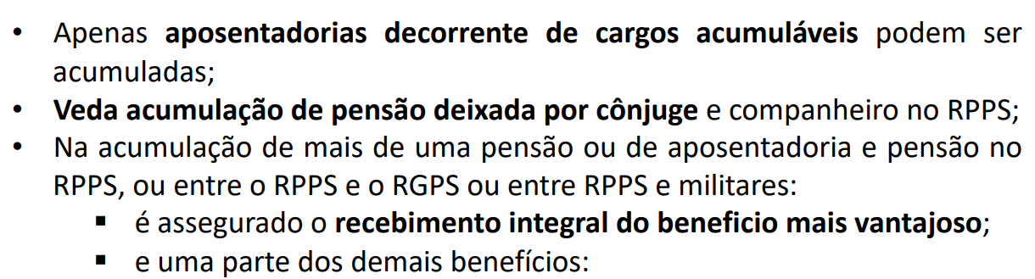
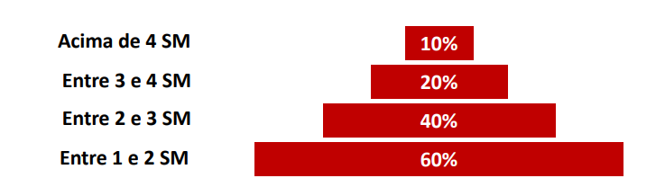
ACÚMULO DE BENEFÍCIOS – EC n° 103/2019

Slide 48
ACÚMULO DE BENEFÍCIOS – EC n° 103/2019
Aposentadoria: 7.000,00 (direito em 2010)
Pensão 1 (marido 1): 8.000,00 (direito em 2016)
Pensão 2 (marido2): 6.000,00 (direito em 2020)
Apenas essa está sujeita às novas regras.

Slide 49
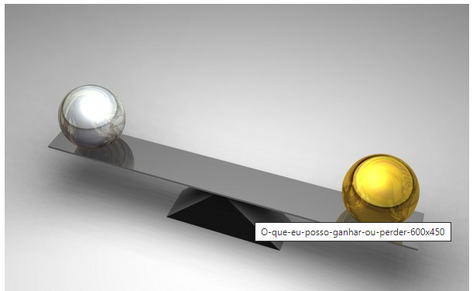
Quando ganhamos?
E quando perdemos?
E quando ganhamos, o que ganhamos, ou o que perdemos?
E quando perdemos, ganhamos algo com isso? Sim, são muitas perguntas!
“Precisamos tomar uma série de decisões e, atualmente a REFORMA PREVIDENCIÁRIA foi a alternativa mais plausível para a tentativa de termos a segurança do nosso provento.”
Carlos Henrique – Parecer – Emitido ao Instituto de Previdencia do Servidor Público de Senador Canedo

Slide 50



OBRIGADO!
Gabriel Inácio Pires
Assessor Previdenciário
@gabrielinaciopires
@GabrielInacioPires

